Slide 1
Зовнішність
Appearance
https://youtu.be/ati4thV0iSg
Перейдіть за посиланням та перегляньте відеоурок

Slide 2
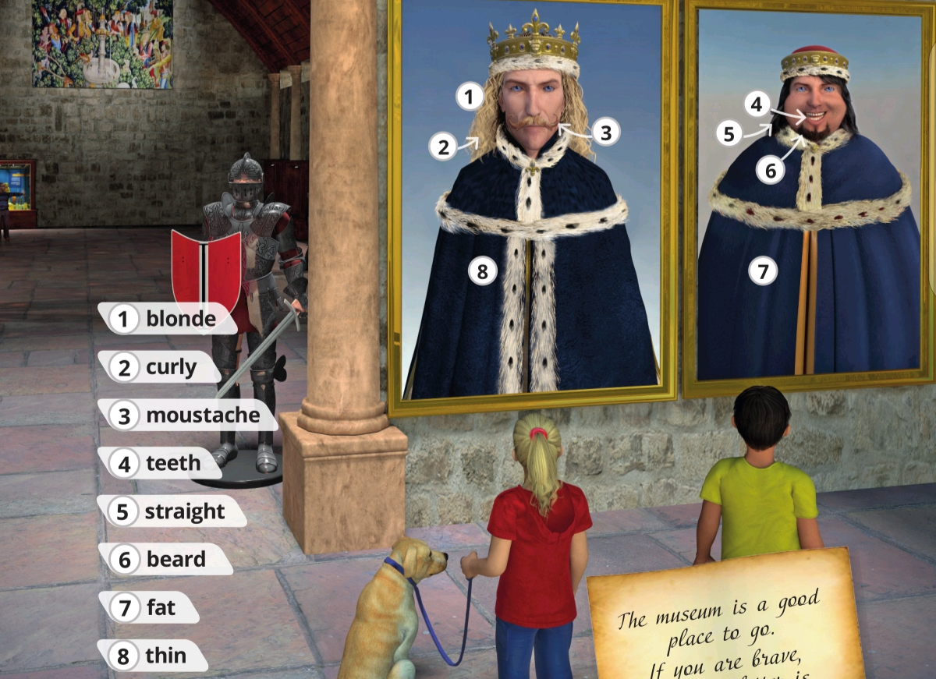
Домашнє завдання: вивчити слова

